Slide 1

Saha İçi
Yönetim Sistemi
Ad Soyad: Kerem Ergüner
Danışman: Dr. Öğr. Üyesi Burçin Külahçıoğlu
Üniversite: Beykoz Üniversitesi
Bölüm: Yazılım Mühendisliği

Slide 2
Proje Amacı
Bu projede React Native ve Firebase kullanarak saha içi ürün yönetim uygulaması geliştirilmesi hedeflenmiştir. Bu uygulama ustaların üretim süreçlerini daha verimli yönetmelerini sağlar.

Slide 3
Kullanılan Teknolojiler
React Native: Çapraz platform mobil uygulama geliştirme
Firebase: Gerçek zamanlı veri tabanı ve kimlik doğrulama

Slide 4
Uygulama Ekranları

Slide 5
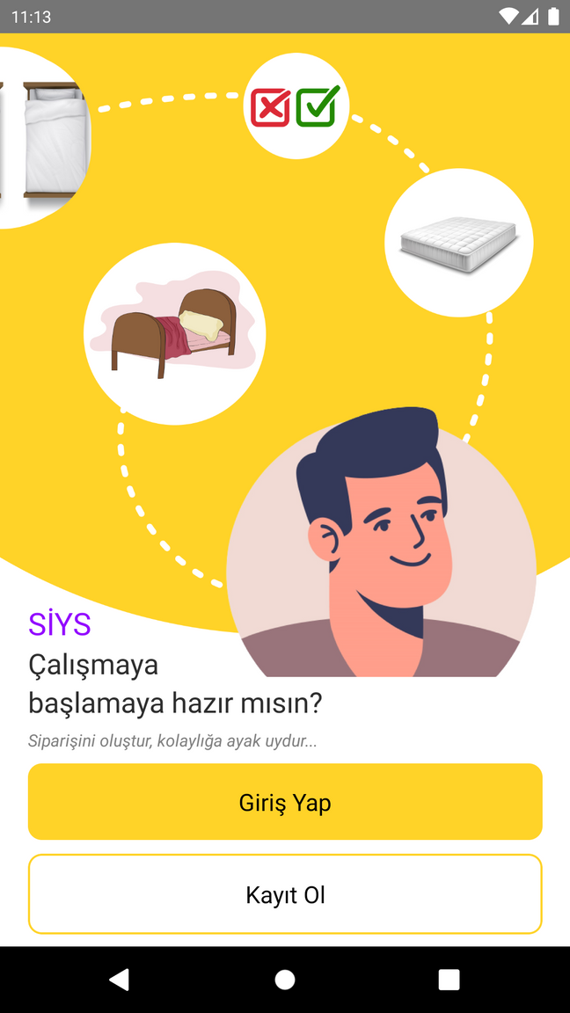
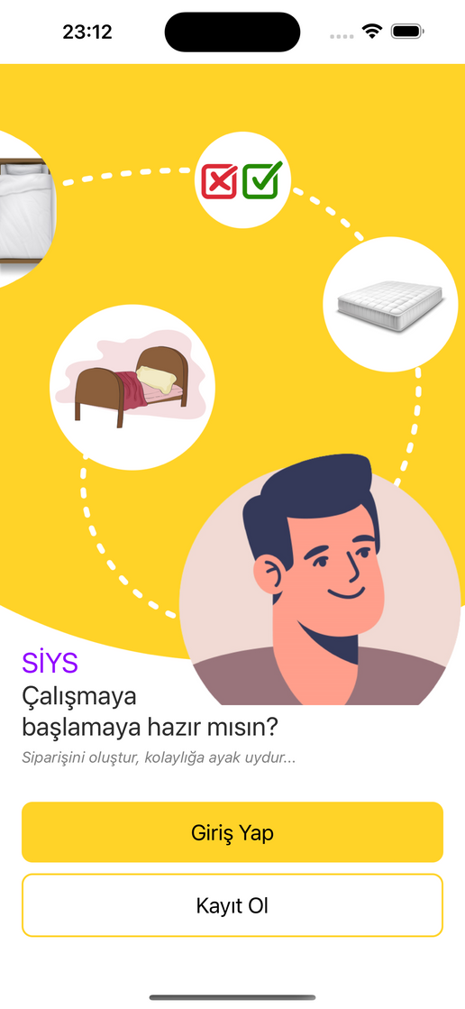
Karşılama Ekranı
Uygulamaya ilk defa giriş yapanlar için hoş geldin ekranı.

Slide 6
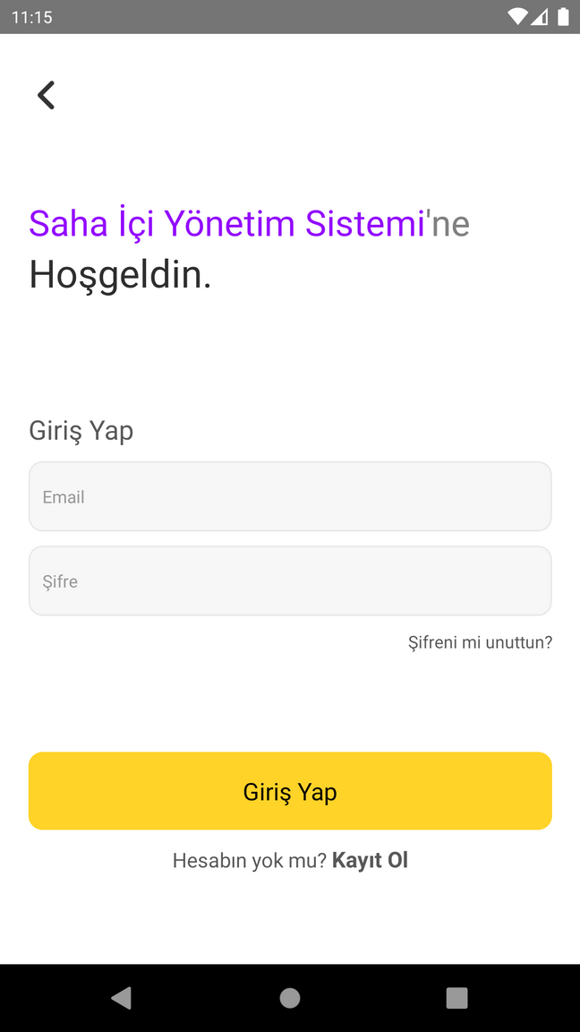
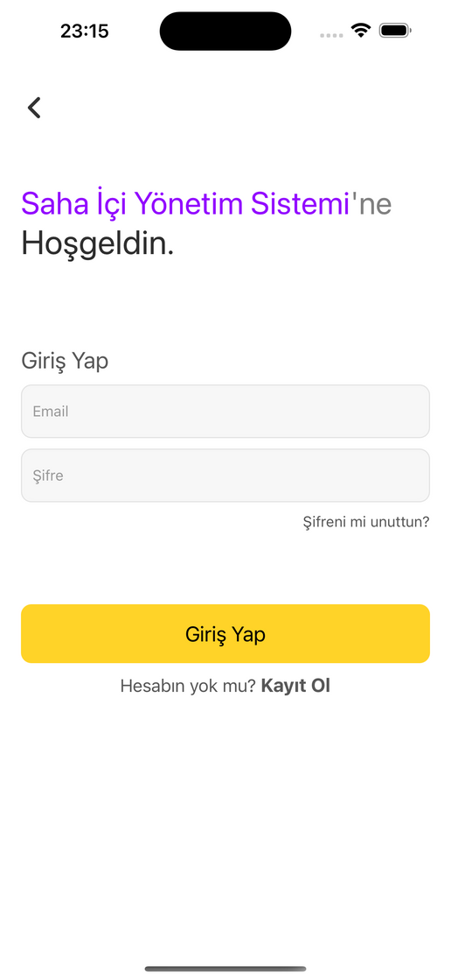
Giriş Ekranı
Ustaların ve adminin uygulamaya giriş yapacağı ekran.

Slide 7
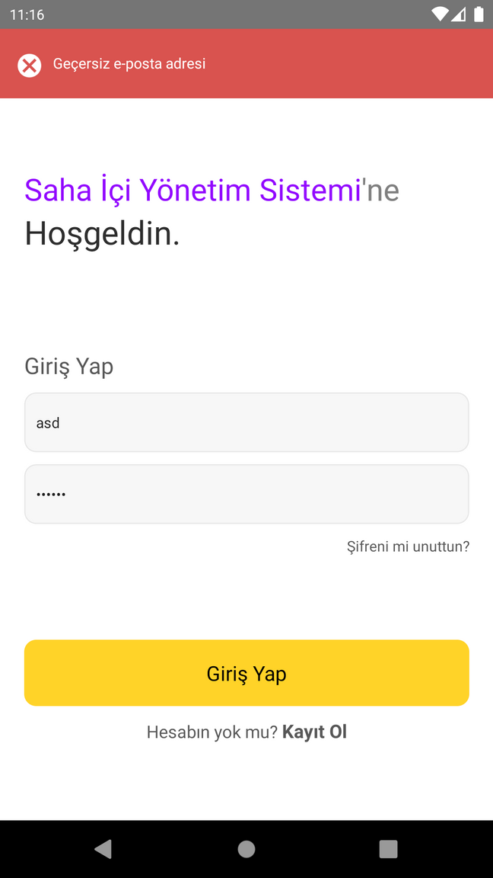
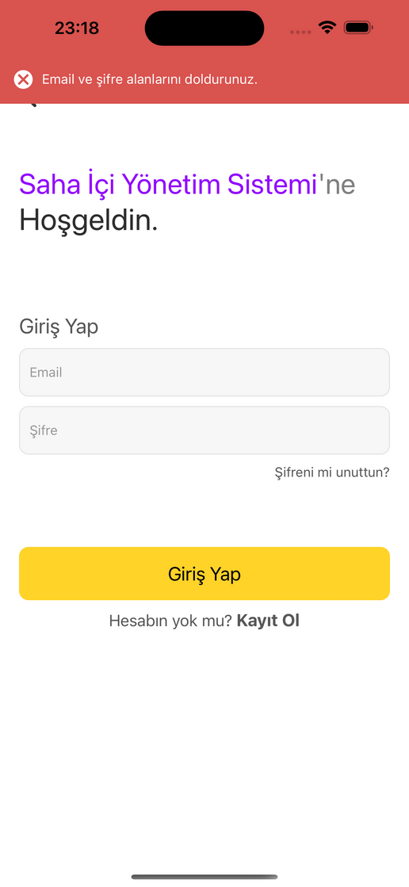
Login Kontrolleri
Uygulamaya giriş yapmak isteyen kullanıcıların doğru bir formatta giriş yapmaları gerekmektedir.
Geçersiz e-posta adresi
E-mail ve şifre alanlarını doldurun
Kimlik bilgileri geçersiz
Başarıyla giriş yapıldı
Şifre için adminle iletişime geçin
authErrorMessage

Slide 8
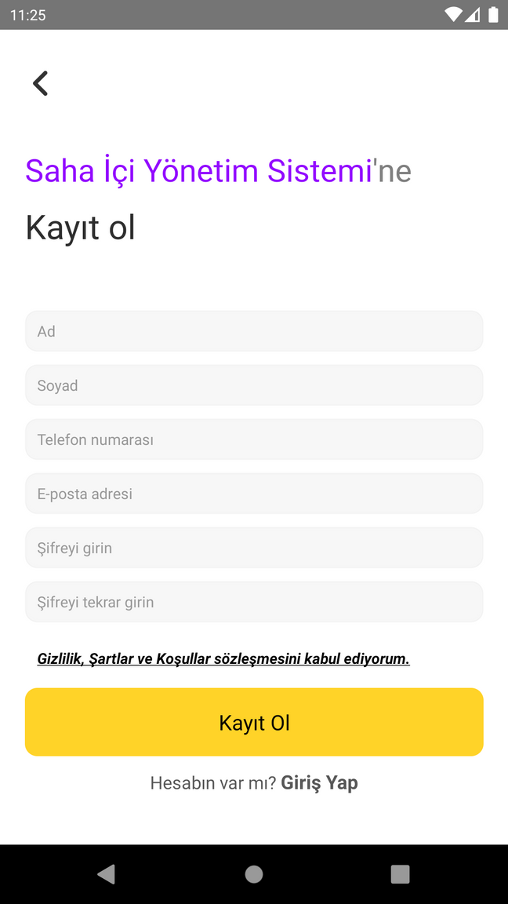
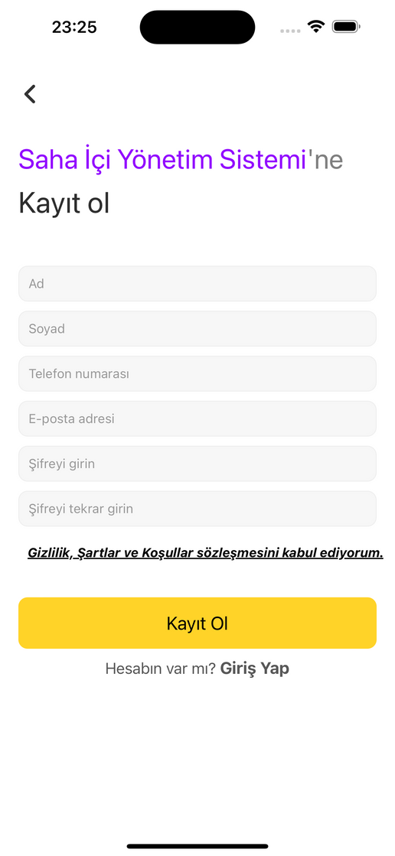
Kayıt Ol Ekranı
Yeni ustaların uygulamaya kayıt olabilecekleri ekran.

Slide 9
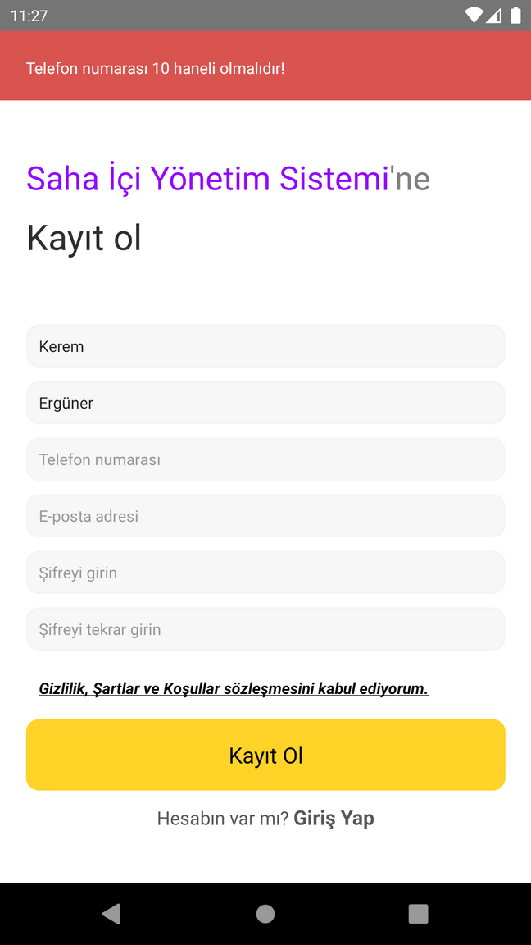
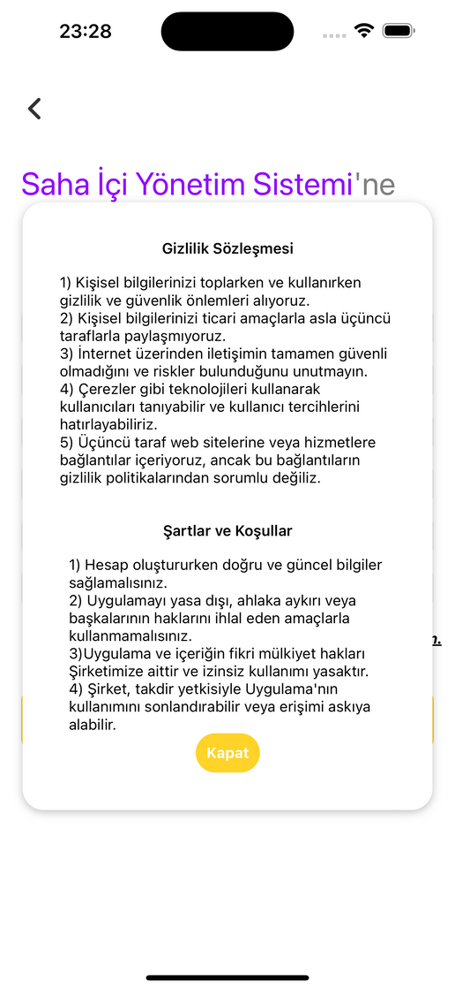
Register Kontrolleri
Uygulamaya kayıt olmak isteyen ustaların doğru bir formatta giriş yapmaları gerekmektedir.
Ad en az 2 karakter olmalı
Soyad en az 2 karakter olmalı
Telefon numarası 10 haneli olmalı
Geçerli bir mail adresi giriniz
Şifreler birbiriyle uyuşmuyor
Ustalar uygulamaya kayıt olurken zorunlu olarak gizlilik sözleşmesini kabul etmiş sayılırlar. Onun içinde kabul ettikleri sözleşmenin modal ile bir gösterimi bulunmaktadır.

Slide 10
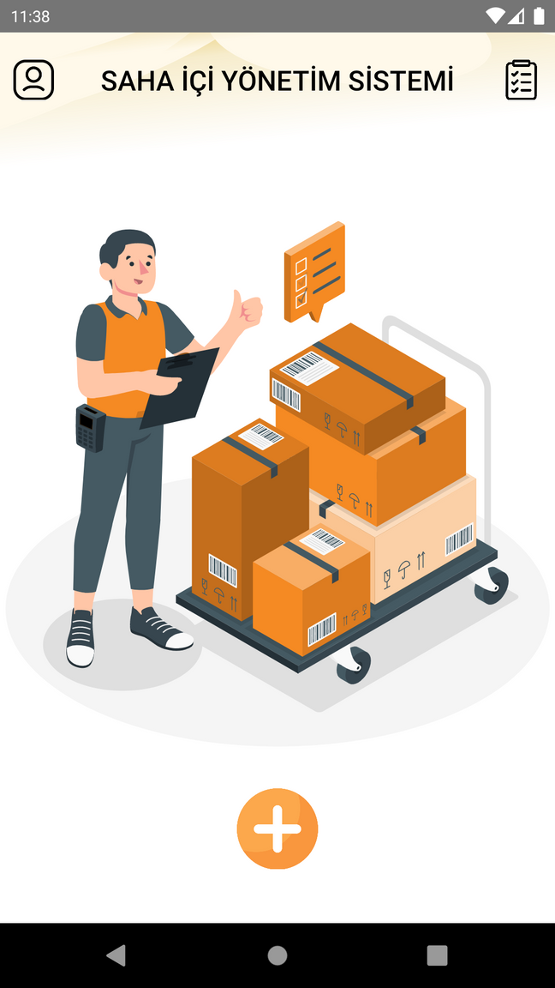
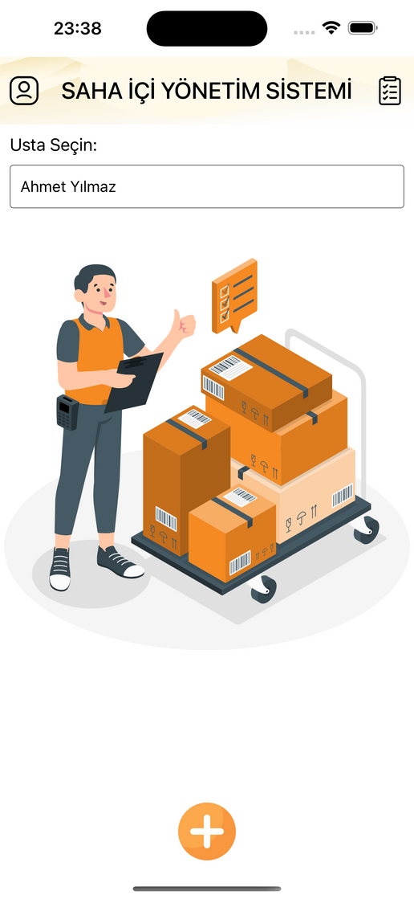
Ana Sayfa
Usta - Admin ekranı
Bu sayfa Admin ve Ustalar için özelleştirilmiştir.
Giriş yapan kullanıcının rolüne göre ek özellikler bulundurur.
Sol üstte bulunan, profil ikonuyla Bilgilerim ekranına yönlendirilir.
Sağ üstte bulunan, liste ikonuyla ise Sipariş Durumu ekranına yönlendirilir.
Ek olarak Admin de usta seçme bölümüde bulunur, seçtiği ustanın anlık iş durumunu, geçmiş durumlarını ustanın gözünden de görüntüleyebilir ve iş durumunu değiştirebilir.
En altta bulunan ‘+’ ikonuna tıklayarak sipariş oluşturabilir ve iş akışına göre siparişin durumu güncellenip takip edilebilir.

Slide 11
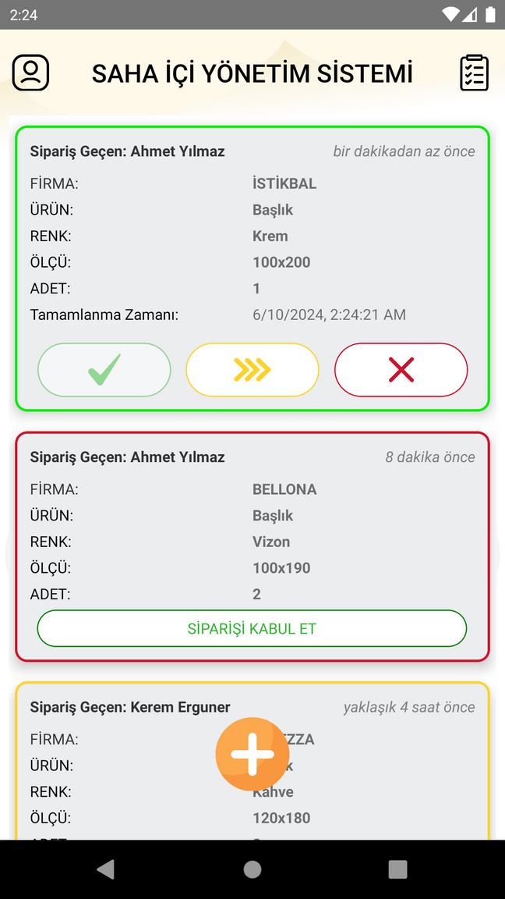
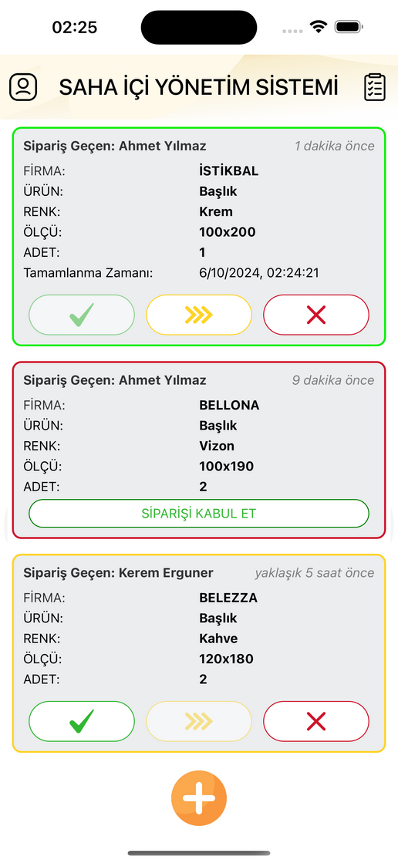
Ana Sayfa
Ustanın Ekranı:
Önceden atanan işler listenin aşağısında kalacak şekilde sıralanır.
Sipariş Kartın etrafı KIRMIZI ve ‘Siparişi Kabul Et’ butonu aktif haldeyse, ustaya bir iş atanmış fakat usta bu işi daha kabul edip başlamadığı anlama gelir.
Sipariş Kartın etrafı SARI ise usta bu işi kabul etmiş ve devam ediyor anlamına gelmektedir. (Usta Siparişi kabul ettiği andan itibaren otomatik olarak iş başlar)
Sipariş Kartın etrafı YEŞİL ise usta bu işi tamamlamış demektir.
Sipariş Kartın etrafı KIRMIZI ve ‘Siparişi Kabul Et’ butonu yok ise onun yerine sadece durum güncelleme butonları bulunuyorsa bu sipariş iptal edilmiştir.

Slide 12
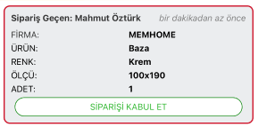
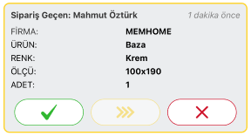
SİPARİŞ KARTI
Ustaya İlk İş Ataması
Sipariş Kabul Edildikten Sonra
Bu kart yapısı işin durumuna göre güncellenebilen bir yapıya sahiptir. Eğer kullanıcı siparişi kabul ederse sağdaki görselde görünen butonlar aktif olur.
Siparişi kabul eden ustanın kartı işin durumuna göre eğer tamamlandı butonunu seçerse yeni bir bilgi yazısı eklenip alt satırdı tamamlanma zamanı kayıt edilecektir. Sipariş iptal edilirse de iptal nedeniyle birlikte artık o karta iptal zamanı eklenir.

Slide 13
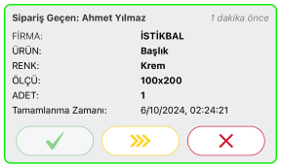
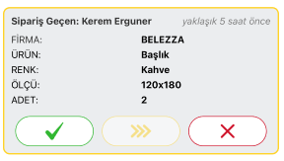
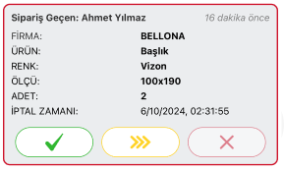
Sipariş Kart Durumu Güncellemeleri
TAMAMLANDI
DEVAM EDİYOR...
İPTAL EDİLDİ!
Ustaya atanan işi bitirdiğini ifade eder.
Usta işi kabul ettikten sonra tamamlanana veya iptal edene kadar geçen süre zarfını ifade eder.
Yanlış sipariş veya herhangi bir sebeple iptal edilen durum güncellemesidir.
Her sipariş durumu güncellenirken alert dialogla iki kere doğrulama yapılır.
Hangi buton seçilirse o buton tekrar tekrar seçilmemek üzere disable hale getirilir.

Slide 14
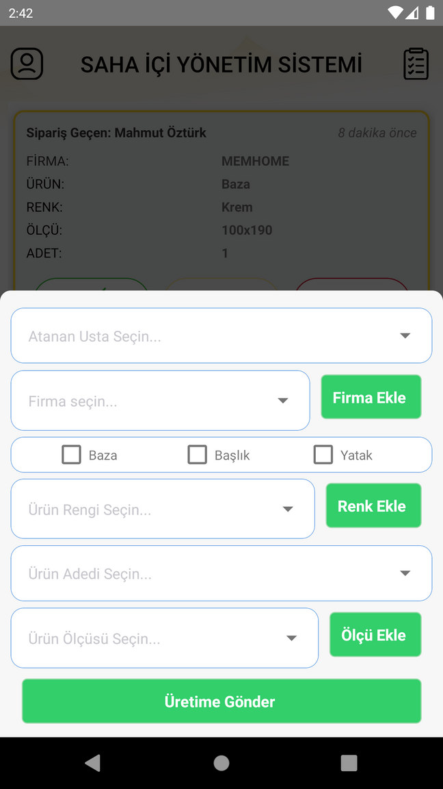
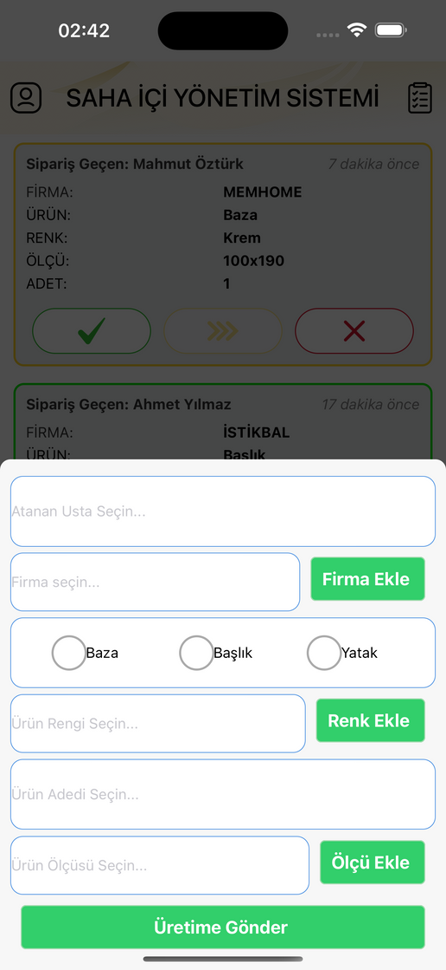
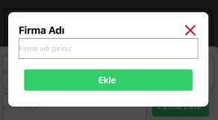
Sipariş Oluşturma Kartı
Ana Sayfada bulunan ‘+’ ikonu ile açılır.
Siparişin ‘Atanacak Usta’sı belirlenir.
Siparişi isteyen ‘Firma’ seçilir. (Eğer yoksa Firma Ekle butonundan açılan modal ile eklenir)
İstenen Ürün seçilir
Ürün Rengi seçilir, eğer yeni sezon rengi ise yeni renk eklenir.
Ürün Adedi seçilir
Ürün Ölçüsü seçilir (Eğer yoksa Ölçü ekle butonuyla özel ölçü oluşturulur.)
Yeni bir FİRMA, RENK ve ÖLÇÜ ekleme modalı
Başarılı şekilde eklenirse flash mesajla usta bilgilendirilir

Slide 15
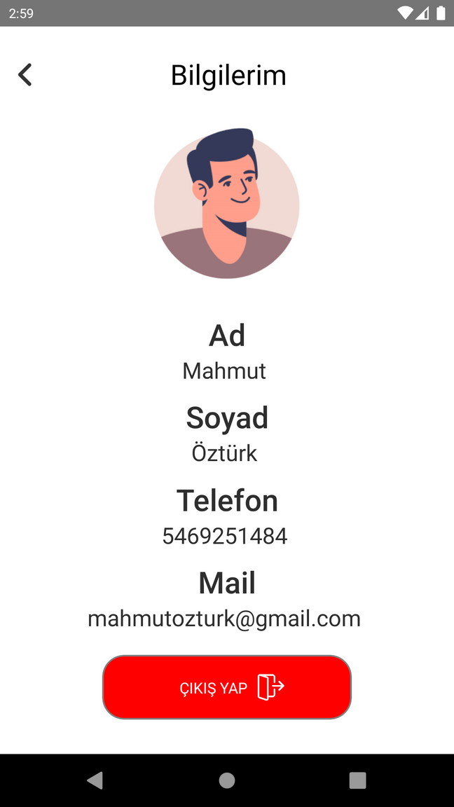
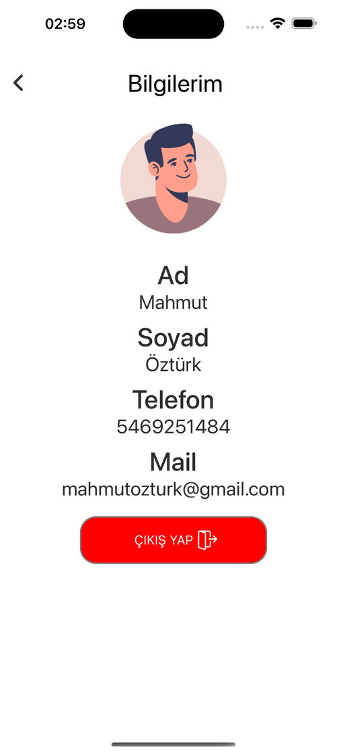
Profilim ekranı
Giriş yapan usta kendi bilgilerini görebilir.
Sistemden çıkış yapmak isterse Çıkış Yap butonunu kullanabilir ve oturumu sonlandırılır.

Slide 16
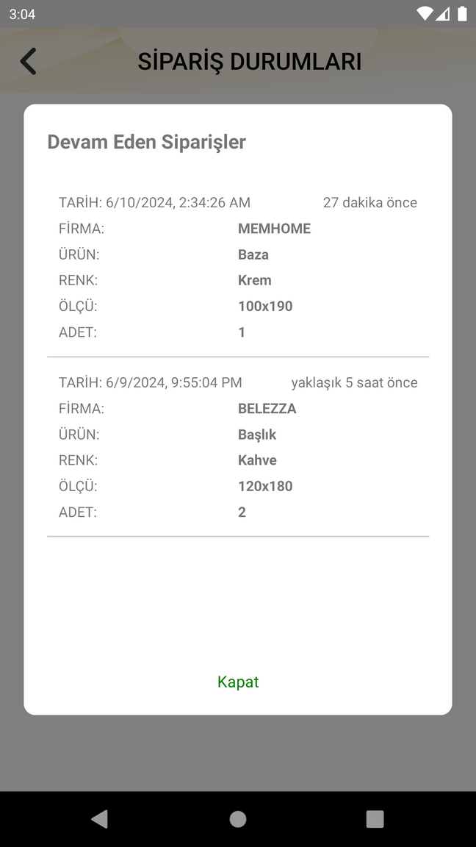
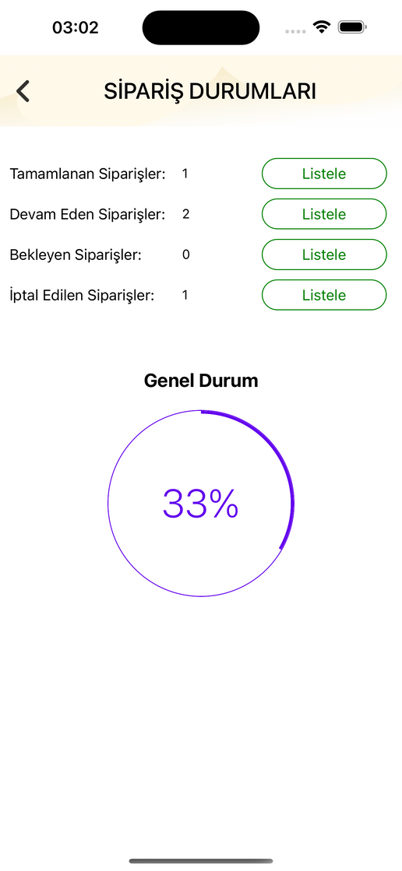
Sipariş Durumları Ekranı
Usta bütün siparişlerinin sayısını görebilir.
Elinde olan işlerin Genel durumunu görebilir.
4 kategorideki hangi siparişlerinin listelenmesini istiyorsa onu seçerek açılan ekranda toplu bir şekilde görebilir.

Slide 17
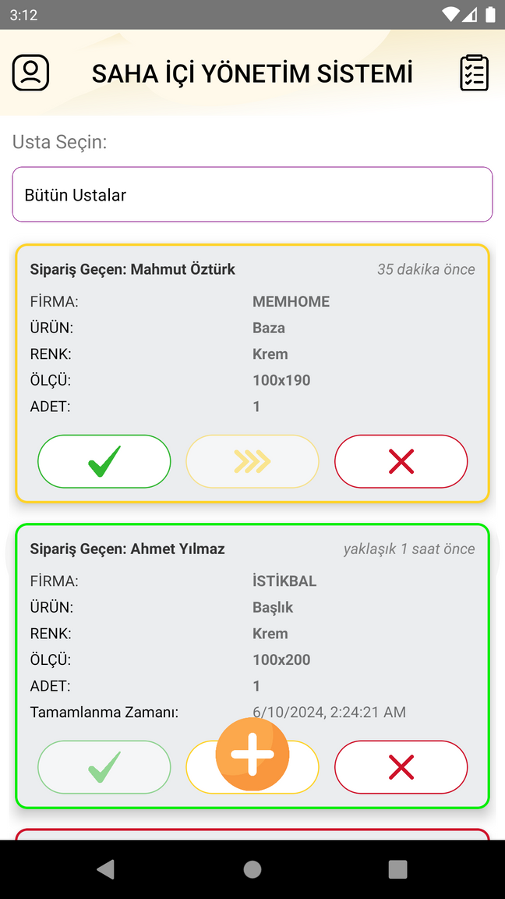
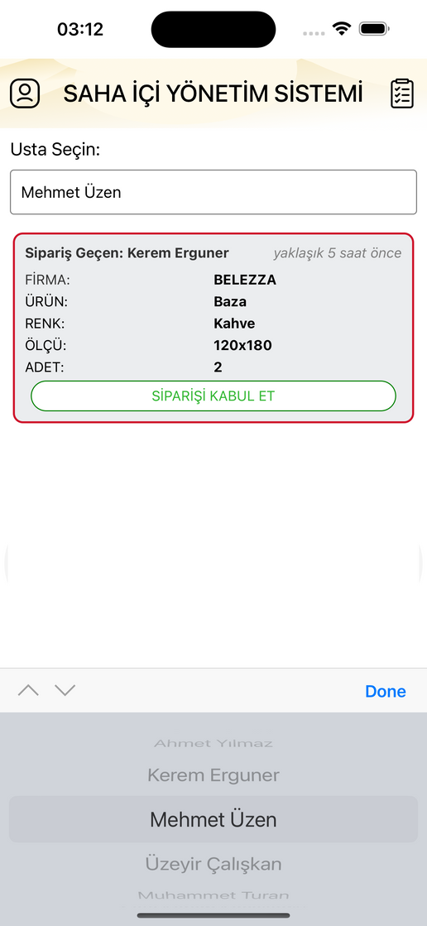
Ana Sayfa
Admin Ekranı
Bu sayfa Admin ve Ustalar için özelleştirilmiştir.
Giriş yapan kullanıcının rolüne göre ek özellikler bulundurur.
Usta ve Adminin ana ekranda tek farkı Usta seçme ve bütün ustaları görüntüleme seçeneğidir.
Adminin ustadan farklı olarak kullandığı özelliklerin geri kalanı sağ üstteki liste ikonunun götüreceği özelleştirilmiş sayfada bulunmaktadır.

Slide 18
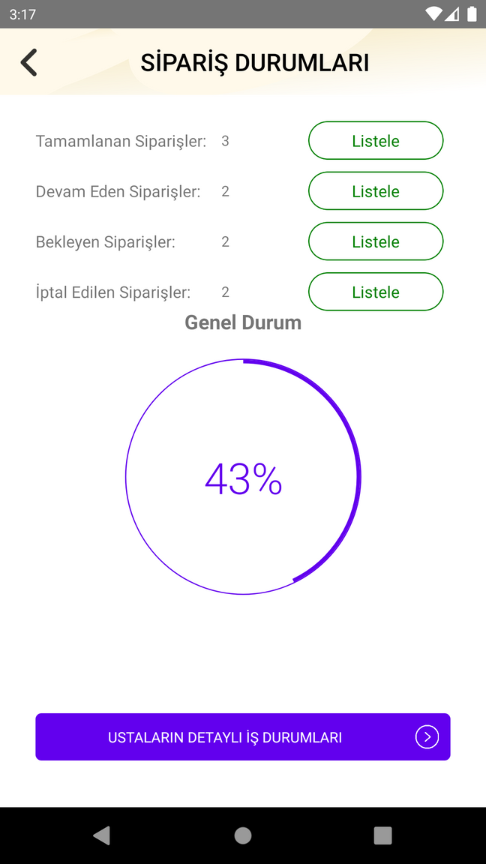
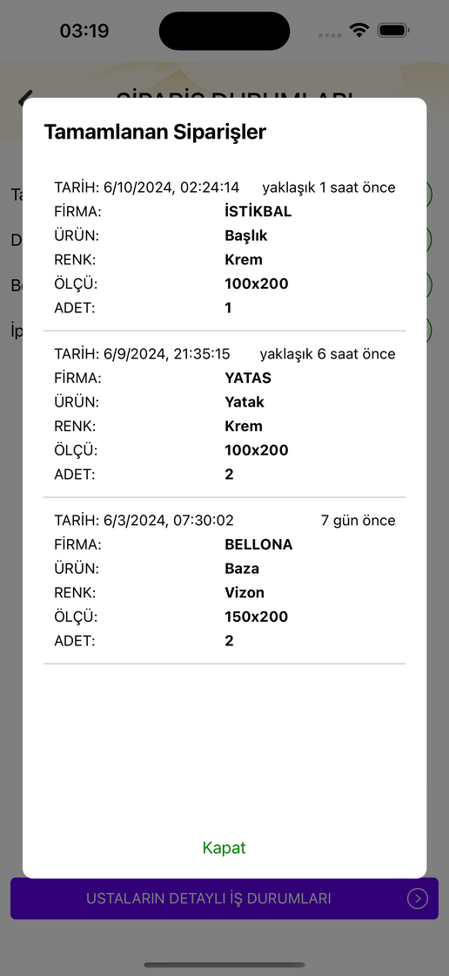
Sipariş Durumları Ekranı
Admin
Admin bütün ustaların toplam siparişlerinin sayısını görebilir.
Sahada dönen bütün işlerin Genel durumunu görebilir.
4 kategorideki siparişlerin hangisinin listelenmesini istiyorsa onu seçerek açılan ekranda toplu bir şekilde görebilir.
Admin ustalardan farklı olarak ‘USTALARIN DETAYLI İŞ DURUMLARI’nı görüntüleyebilir.

Slide 19
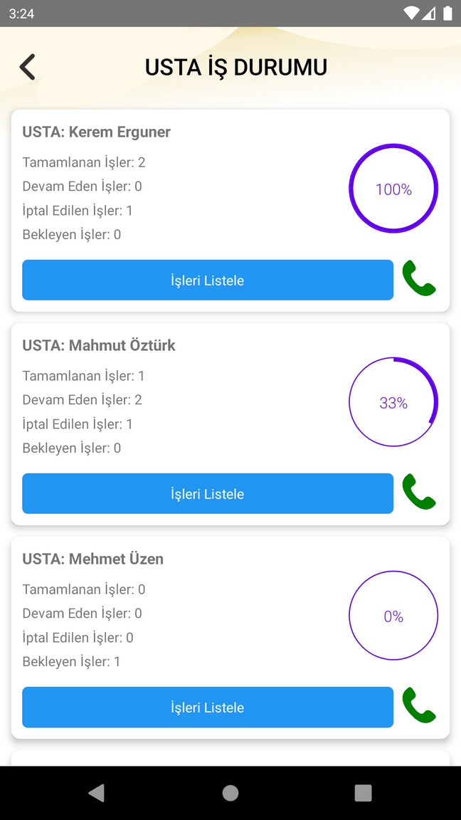
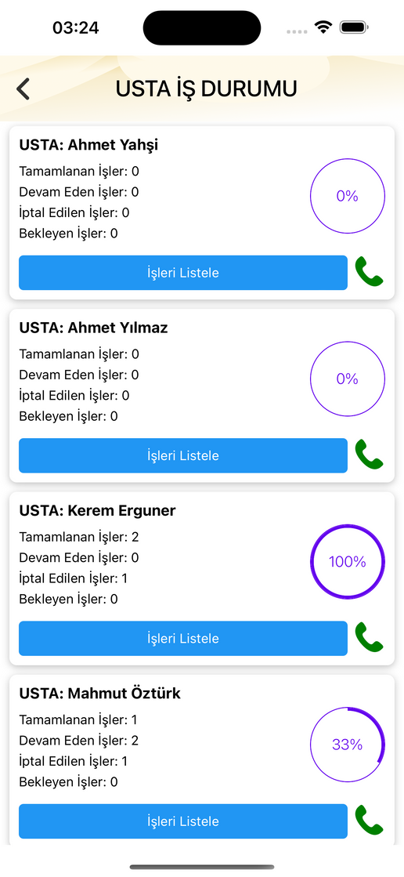
Usta İş Durumu Ekranı
Admin
Admin bütün ustaların Tamamladıkları, devam ettikleri, iptal ettikleri ve bekleyen işlerini tek tek kontrol edebilir.
Her ustanın Performansını Progress Circle da görebilir.
Telefon ikonuna tıklayarak anında otomatik olarak ustanın cep telefonunu arayabilir.
‘İşleri Listele’ butonuna tıklayarakta ustaya atanan işleri ve daha da detayını görüntüleyebilir.

Slide 20
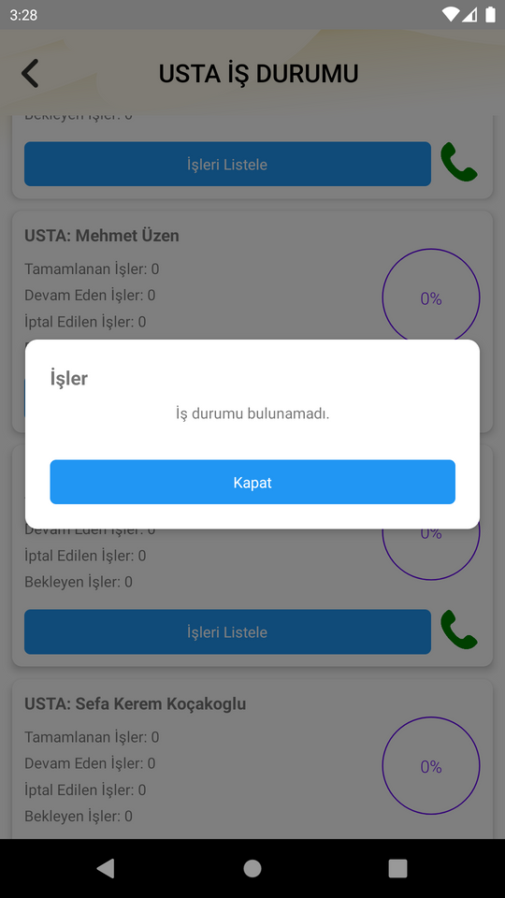
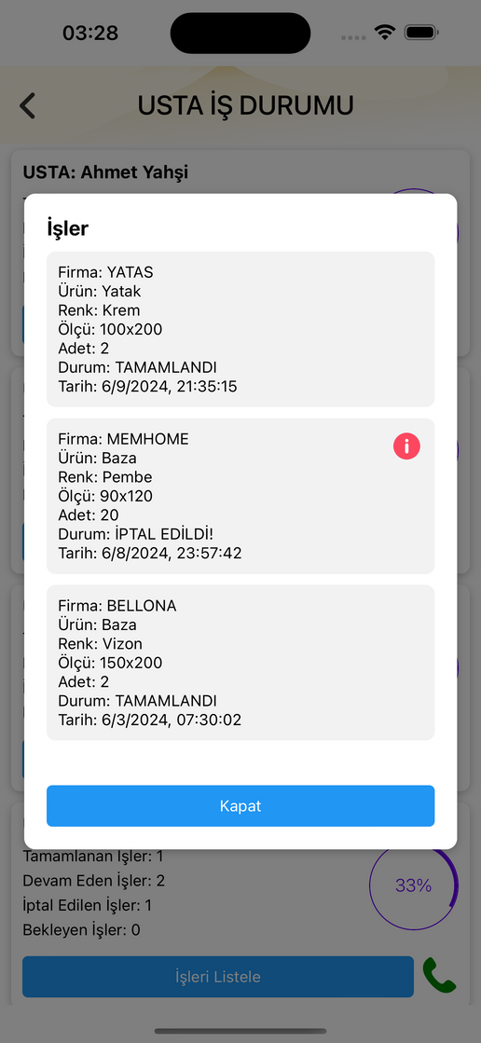
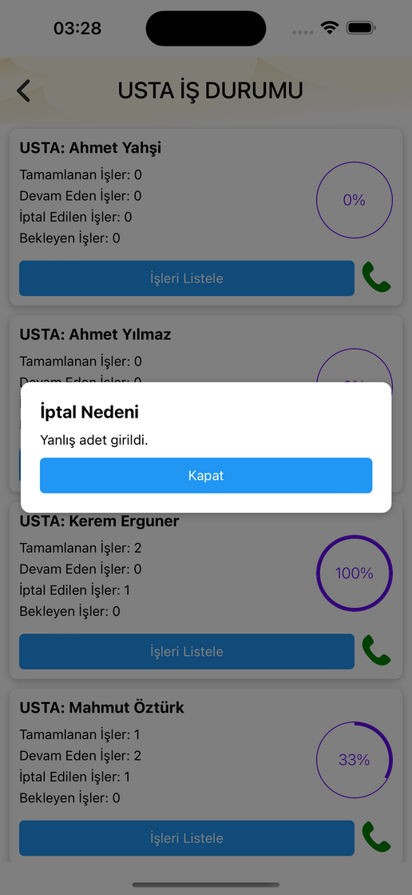
Usta İş Durumu Detay Modalı
Admin
İşleri Listeleye tıkladıktan sonra Ustaya ait bir iş yoksa ‘iş durumu bulunamadı’ bilgisi verilir.
Eğer işi bulunan var ise siparişin ‘Durum’ bilgisi yazdırılır.
Durumu İPTAL EDİLDİ! ise (i) ikonuna tıklayarak iptal nedenini görüntüleyebilir ve dilerse bir önceki ekrana dönüp ustaya sebebini daha detaylı sorabilir.

Slide 21
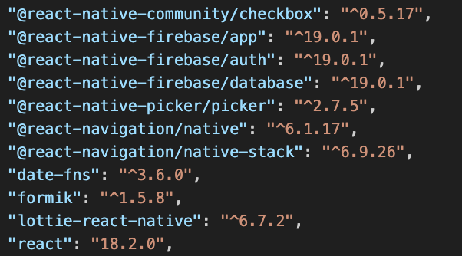
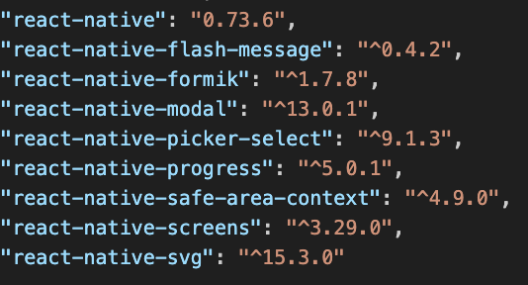
Beni dinlediğiniz için teşekkür ederim.
Projemi geliştirirken yararlandığım dependencies ve kaynaklar:

